Slide 1
编译原理大作业
2021.12

Slide 2
目录 Contents
1
语法分析答疑
2
语义分析

Slide 3
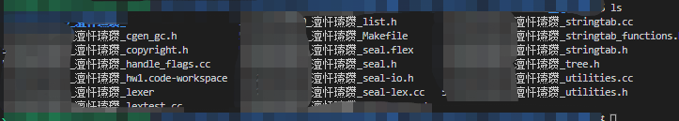
命名
格式要求
请将所有代码文件（make clean后的所有文件），放在一个名为学号的文件夹下，然后将文件夹打包为.tar（或.rar,.zip）再上传，切勿多层目录嵌套、起别的名字、附加文档或者不加文件夹就打包

Slide 4
目录 Contents
一、语法分析答疑

Slide 5
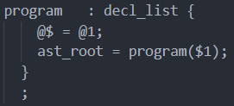
常见问题
行号
程序起始行号的处理已给出
表达式不涉及换行

Slide 6
常见问题
语法规则和内置函数的参数顺序不一致
语法规则：
内置函数：
解1：自定义传参顺序，不一定是$1,$2,$3
解2：修改函数定义

Slide 7
常见问题
语法中的可选择内容
如语法规则（中括号代表可选择）：
解1：穷举所有可能情况，设置多条规则匹配
解2：在编写expr有关语法时考虑为空的选项

Slide 8
目录 Contents
Q&A

Slide 9
目录 Contents
二、语义分析

Slide 10
作业说明
词法分析（已完成即seal-lex.cc）
提取出词语（例如关键字，字符串等）
语法分析（已完成即seal-parser.cc）
将词语按顺序规约到一棵语法树
语义分析（此次作业）
根据给定的语法树，进行各种静态语义检查，例如变量作用域、类型等

Slide 11
输出
正确的文件：自上而下递归输出携带类型信息的语法树
错误的文件：指明出现语义错误的位置和错误内容

Slide 12
正确文件输出例（局部）
Variable Declaration
#8
Variable
(name)
d
(type)
Bool
#9
Variable Declaration
#9
Variable
(name)
e
(type)
Bool

Slide 13
错误文件输出例
#1 /*
#2 this a false example of SEAL
#3 6: main function should have return type Void.
#4 9: break must be used in a loop sentence.
#5 */
#6 Int func main() {
#7 Int a;
#8 a=2020;
#9 break;
#10 while a<2050{
#11 a=a+10;
#12 }
#13 return 1;
#14 }
6: Main function should have return type Void.
9: break must be used in a loop sentence.
Compilation halted due to static semantic errors.

Slide 14
主要任务
1. 遍历AST，构建符号表，使用符号表来记录源程序中各种名称及其特性信息
2. 静态语义错误检查，错误检查可分为两大类，符号作用域相关检查和类型检查

Slide 15
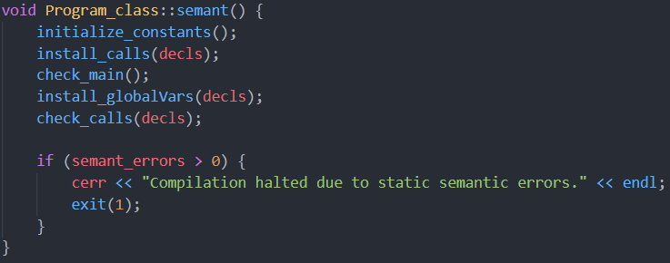
一种可行思路
两个入口函数：
install_calls与install_globalVars或许可以作为函数名称和全局变量的注册函数，用法自定，不需要也可以删除。

Slide 16
变量的作用域
Stmtblock隔开了一个个作用域
Int x;
{
Int y;
x = 2;
}
// x = 2
// x = y 错误，没有y

Slide 17
运算类型
只有同类型能做运算
特别的，Int与Float可以进行四则运算和比较运算
其他各种类型允许的运算请查阅《SEAL++语法手册》

Slide 18
编写及测试方法
本次作业主要针对semant.cc和semant.h，填补相关的空白，同样如果需要的话也可以修改附加代码内的任意文件
当编写完毕后，可以在当前目录下运行make semant指令，生成./semant文件，该文件即为语义分析器
用./semant <要测试的文件>， 即可输出结果

Slide 19
提交方式
仅提交所有源代码文件（不包括测试和.o文件）
需要将这些文件打包，标明自己的学号和姓名，在截止日期（1.9 23:59）前上传至canvas。

Slide 20
一些建议
请仔细阅读语义分析手册，语言的规则请查阅SEAL++手册。
花一点时间来阅读相关的代码，熟悉C++中的类、继承、虚函数、模板等概念。
此次实验所采用的代码，源于Stanford cs143的开源源代码，大家有兴趣可以在github等开源网站搜索Stanford cs143分享的作业代码，将对于理解本次作业的目的有很大的帮助。

Slide 21
Q&A

Slide 22
谢谢大家！

